Slide 1
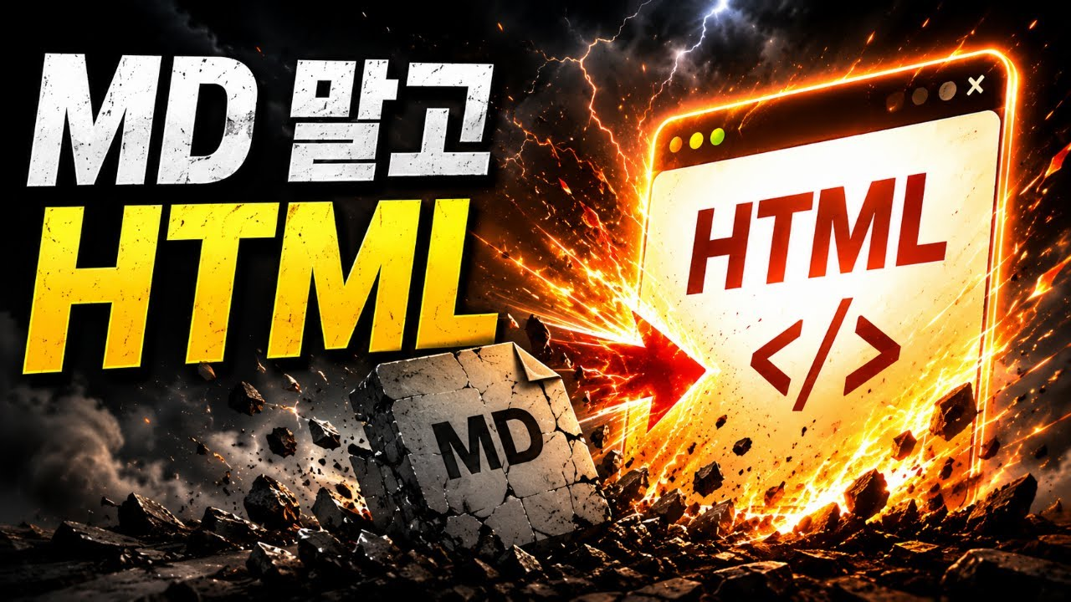
DREAMLABS COLLECTOR
Anthropic 엔지니어가 마크다운 버린 5가지 이유 — Karpathy "이건 AI 진화 법칙"
Anthropic의 Claude Code 팀 엔지니어 Thariq Shihipar와 OpenAI 공동 창업자 Andrej Karpathy는 AI 출력 형식으로 마크다운 대신 HTML을 사용하는 것이 단순한 선호도를 넘어 AI 출력의 진화 법칙이라고 주장합니다. 마크다운은 인간 중심의 2000년대 GitHub README 시대 포맷인 반면, HTML은 AI가 인간에게 정보를 전달하는 데 더 적합하며, 그래픽, 색상, 상호작용 등 풍부한 표현이 가능합니다. 인간의 뇌가 시각 정보를 효과적으로 처리하는 점을 고려할 때, HTML은 정보 밀도와 시각적 명확성을 높여 AI와의 소통 효율성을 극대화합니다. 프롬프트에 "HTML로 만들어줘"라는 한 줄을 추가하는 것만으로도 이러한 이점을 누릴 수 있습니다.
CHANNEL
VIDEO ID
AgentOS
CLI95vLlkxY
source: https://www.youtube.com/watch?v=CLI95vLlkxY | video_id: CLI95vLlkxY | generated: 2026-06-05T06:36:08Z

Slide 2
Executive Summary
영상 시청 전 빠른 정보 습득을 위한 요약
SUMMARY
Anthropic의 Claude Code 팀 엔지니어 Thariq Shihipar와 OpenAI 공동 창업자 Andrej Karpathy는 AI 출력 형식으로 마크다운 대신 HTML을 사용하는 것이 단순한 선호도를 넘어 AI 출력의 진화 법칙이라고 주장합니다. 마크다운은 인간 중심의 2000년대 GitHub README 시대 포맷인 반면, HTML은 AI가 인간에게 정보를 전달하는 데 더 적합하며, 그래픽, 색상, 상호작용 등 풍부한 표현이 가능합니다. 인간의 뇌가 시각 정보를 효과적으로 처리하는 점을 고려할 때, HTML은 정보 밀도와 시각적 명확성을 높여 AI와의 소통 효율성을 극대화합니다. 프롬프트에 "HTML로 만들어줘"라는 한 줄을 추가하는 것만으로도 이러한 이점을 누릴 수 있습니다.
source: https://www.youtube.com/watch?v=CLI95vLlkxY | video_id: CLI95vLlkxY | generated: 2026-06-05T06:36:08Z

Slide 3
Video Structure
영상 구성과 논리 흐름
01
인트로: 마크다운의 한계와 개인적인 경험 공유
02
Thariq Shihipar의 고백: Claude에게 마크다운 사용 중단 선언
03
HTML의 5가지 강점 설명 (정보 밀도, 시각 명확성, 공유 용이성, 양방향성, 컨텍스트)
04
Andrej Karpathy의 보증: AI 출력 형식의 진화 단계 설명
05
인간 뇌의 시각 처리 능력과 HTML의 연관성
06
HTML 사용 시작 방법 및 주의사항 (토큰 증가, git diff 노이즈)
source: https://www.youtube.com/watch?v=CLI95vLlkxY | video_id: CLI95vLlkxY | generated: 2026-06-05T06:36:08Z

Slide 4
Key Ideas
정보게시물로 전환할 핵심 아이디어
01
AI 출력 형식의 진화: 텍스트 → 마크다운 → HTML
02
마크다운은 인간 중심, HTML은 AI-인간 소통 최적화
03
HTML의 시각적 풍부함과 정보 밀도가 AI 소통 효율성 증대
04
인간 뇌의 시각 처리 능력 활용의 중요성
05
간단한 프롬프트 수정으로 HTML 출력 활용 가능
06
HTML 사용의 실질적인 이점 (스펙, PR, 디자인 등)
source: https://www.youtube.com/watch?v=CLI95vLlkxY | video_id: CLI95vLlkxY | generated: 2026-06-05T06:36:08Z

Slide 5
DreamLabs Application
DreamLabs 내부 적용 관점
01
AI 기반 문서 생성 시, 사용자에게 더 명확하고 시각적으로 풍부한 결과물을 제공하기 위해 HTML 출력을 기본 옵션으로 고려합니다.
02
내부 기술 문서, 보고서, 코드 리뷰 요약 등에서 HTML의 구조화 및 시각화 기능을 활용하여 정보 전달 효율성을 높입니다.
03
AI 에이전트와의 상호작용 시, 복잡한 정보를 효과적으로 전달받기 위해 HTML 기반의 인터페이스 또는 출력 형식을 탐색합니다.
source: https://www.youtube.com/watch?v=CLI95vLlkxY | video_id: CLI95vLlkxY | generated: 2026-06-05T06:36:08Z

Slide 6
Verification Required
모델 추론/metadata 한계/원본 확인 필요
01
HTML 사용 시 토큰 사용량이 마크다운 대비 정확히 4배 증가하는지에 대한 실제 테스트 필요
02
Git diff에서 발생하는 노이즈가 실제 개발 워크플로우에 미치는 영향에 대한 추가적인 검토 필요
03
다양한 AI 모델 및 프롬프트 엔지니어링 기법에 따른 HTML 출력의 일관성 및 품질 검증
source: https://www.youtube.com/watch?v=CLI95vLlkxY | video_id: CLI95vLlkxY | generated: 2026-06-05T06:36:08Z

Slide 7
Source & Download Metadata
게시물과 문서 산출물 추적 정보
METADATA
Title: Anthropic 엔지니어가 마크다운 버린 5가지 이유 — Karpathy "이건 AI 진화 법칙"
Channel: AgentOS
Video ID: CLI95vLlkxY
Source URL: https://www.youtube.com/watch?v=CLI95vLlkxY
Playlist ID: PLHwM6idVO2zyqi2IZeDAiP5QBqRXd2Zyh
Generated at: 2026-06-05T06:36:08Z
Source basis: metadata_and_model_inference
source: https://www.youtube.com/watch?v=CLI95vLlkxY | video_id: CLI95vLlkxY | generated: 2026-06-05T06:36:08Z

